Slide 1
Rangkaian Aritmetika Digital

Slide 2






1. Penjumlahan biner
Empat kasus yang terjadi dalam penambahan bilangan biner:
Penjumlahan susun biner serupa dengan penjumlahan desimal

Slide 3
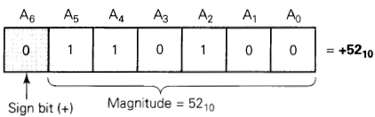
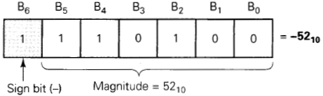

2. Representasi bilangan biner bertanda
Bilangan biner dalam komputer digital dalam perangkat biner (flip-flop)
1 FF → 1 bit
Representasi bilangan biner bertanda ( tanda + atau -) → penambahan bit penanda (sign bit)
→ 1). Sign-magnitude system
→ 2). 2’s-complement systems
1. Sign-magnitude system

Slide 4


2). 2’s-complement systems
Bentuk 1’s complement (komplemen pertama)
→ dibentuk dengan menukar 1 → 0 dan 0 → 1
Bentuk 2’s complement (komplemen kedua)
→ dibentuk dengan menambahkan ‘1’ pada LSB (least significant bit) bentuk komplemen pertamanya
misalkan:
Angka biner asal
1’s complemen (komplemen pertama –nya)
Angka biner asal
1’s complemen (komplemen pertama –nya)
2’s complemen (komplemen kedua–nya)

Slide 5
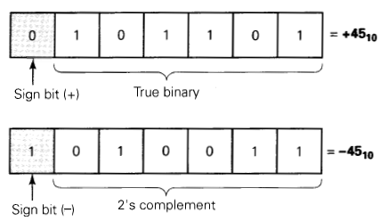
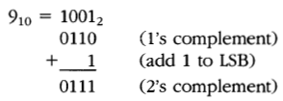

Representasi bilangan bertanda dengan 2’s complement
Digunakan dalam merepresentasikan bilangan bertanda (-)
Representasi bilangan positif
Representasi bilangan negatif
Contoh: representasikan bilangan desimal berikut ke bilangan biner sistem 2’s complement, gunakan empat bit untuk merepresentasikan bilangan beserta bit penandanya
(representasi 2’s complement)

Slide 7


Negasi (negation) → proses mengubah (konversi) bilangan dari positif ke negatif atau sebaliknya
Dalam representasi bilangan biner dengan 2’s complement, negasi dilakukan → mengubah representasi biner bertanda ke bentuk komplemennya
Kasus spesial pada representasi 2’s complement
→ jika bilangan biner bertanda ‘1’ dan bit-bit lainnya (N bits = magnitude bit) berupa ‘0’ , maka nilai ekivalen desimalnya: -2^{N} ,
contoh:
→ sehingga jangkauan nilai desimal yang dapat direpresentasikan dalam sistem 2’s complement adalah:
→ ada angka

Slide 8
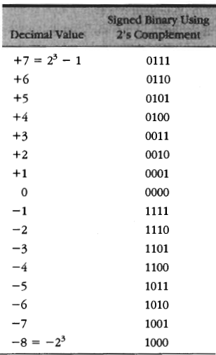
Contoh N = 3

Slide 9
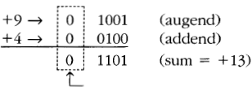
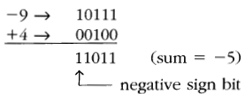
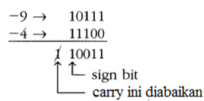
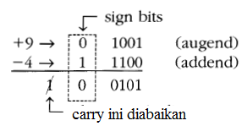
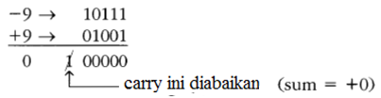
3. Penjumlahan dalam sistem 2’s complement
Lima kasus dalam penjumlahan:
3) Satu bilangan positif dan satu bilangan negatif dengan magnitude lebih besar:
Dua bilangan negatif:
Sama berlawanan tanda sama:
dua bilangan positif:
Satu bilangan positif dan satu bilangan negatif dengan magnitude lebih kecil:
Bit penanda (sign bit)

Slide 10


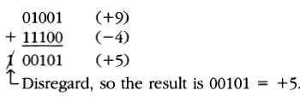
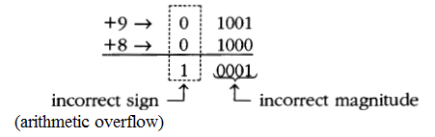

4. Pengurangan dalam sistem 2’s complement
Mengurangkan satu bilangan biner (pengurang = subtrahend) dari bilangan biner yang lain (yang dikurangi = minuend) : Minuend – subtrahend
Prosedur:
1). Negasi-kan subtrahend
2). Tambahkan dengan minuend
Arithmetic overflow → menyebabkan kesalahan pada hasil operasi
→ terjadi jika hasil operasi mempunyai bit melebihi yang disediakan.
misal, sistem dengan: 4 bit untuk magnitude dan 1 bit untuk tanda.

Slide 11
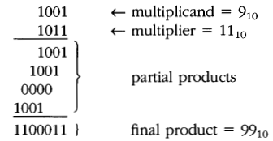
5. Perkalian bilangan biner
Mempunyai aturan serupa dengan perkalian bilangan desimal
Dalam sistem 2’s complement
- dua bilangan positif : perkalian magnitude kedua bilangan dan hasilny ditambahkan bit penanda positif (0)
- satu bilangan positif satu negatif: negasi bilangan negatif → positif, dan perkalian magnitude kedua bilangan dan hasilnya ditambahkan bit penanda negatif (1)
- dua bilangan negatif : negasi kedua bilangan negatif → positif, dan perkalian magnitude kedua bilangan dan hasilny ditambahkan bit penanda positif (0)

Slide 12
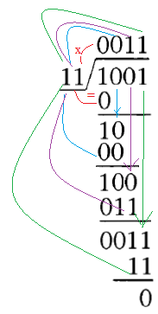

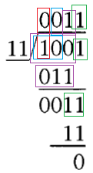
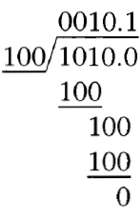
6. Pembagian bilangan biner

Slide 13
Pembagian biner
Bandingkan penyebut dengan angka pertama pembilang.
Kita ambil contoh 10101 ÷ 11. Tulis sebagai masalah untuk pembagian panjang, menggunakan 10101 sebagai pembilang serta 11 sebagai penyebut.
Dalam biner hanya ada dua pilihan, yaitu tidak dapat membagi bilangan dengan penyebut (berarti 0) atau penyebut hanya tercakup satu kali (berarti 1)
11 > 1, jadi 11 tidak "tercakup oleh" 1. Tulis angka 0 sebagai angka pertama hasil bagi.
Kerjakan angka selanjutnya dan ulangi hingga mendapatkan angka 1.
Turunkan angka selanjutnya dari pembilang. 11 > 10. Tulis angka 0 pada hasil bagi.
Turunkan angka selanjutnya. 11 < 101. Tulis angka 1 pada hasil bagi.
Temukan sisa pembagian.
Sama halnya dengan pembagian panjang desimal, kalikan angka yang baru saja kita dapatkan (1) dengan penyebut (11), lalu tulis hasilnya di bawah pembilang sejajar dengan angka yang baru saja kita hitung.
Tulis penyebut di bawah pembilang. Di sini, tuliskan 11 sejajar di bawah tiga angka pertama dari pembilang (101).
Hitung 101 - 11 agar mendapatkan sisa pembagian, yaitu 10. (Lihat cara mengurangi bilangan biner ).
Ulangi hingga masalah selesai.
Turunkan angka selanjutnya dari penyebut ke sisa pembagian untuk mendapatkan 100. Karena 11 < 100, tulis 1 sebagai angka berikutnya dari hasil pembagian. Lanjutkan perhitungan seperti sebelumnya.

Slide 14
BCD (Binary Coded Decimal)
kode jenis ini sudah tidak dipakai lagi oleh komputer-komputer generasi sekarang karena sudah tidak dapat mewakili huruf atau simbol-simbol karakter khusus
Kode ini disusun kombinasi 4 buah digit biner.
Maksimal terbentuk 2⁴ = 16 kombinasi, tapi hanya 10 digunakan.
Hanya dapat memuat simbol angka saja.
Tiap angka dirubah ke biner.
BCD | Digit desimal
0000 0001 0010 0011 0100 0101 0110 0111 1000 1001 | 0 1 2 3 4 5 6 7 8 9

Slide 15
BCD (Binary Coded Decimal)
Contoh : 1103 BCD = 0001 0001 0000 0011
212 BCD = 0010 0001 0010

Slide 16



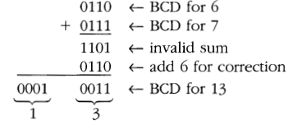
7. Penambahan BCD
Penambahan dengan hasil 9 atau kurang
Penambahan dengan hasil > 9:
→ hasil menjadi salah → untuk koreksi ditambahkan 6₁₀ = 0110 (BCD)

Slide 17
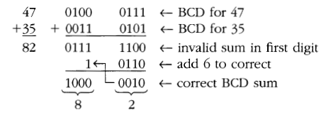
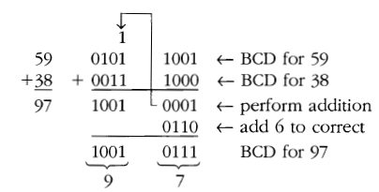
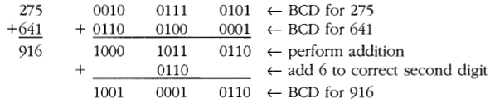

Slide 18

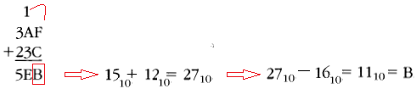
8. Aritmatika Heksadesimal
Prosedur penjumlahan Hex:
1). Jika hasil penjumlahan sama atau kurang dari 15: jumlahkan langsung dalam Hex
2). Jika hasil penjumlahan sama atau lebih dari 16: kurangi hasil dengan 16 bawa carry ‘1’ ke posisi digit berikutnya langsung dalam Hex

Slide 19
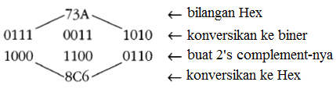
Pengurangan Hex
menggunakan metode yang serupa pada pengurangan biner → mengubah bilangan pengurang (subtrahend) ke bentuk 2’s complement dan menambahkan ke bilangan yang dikurangi (minuend), dan carry out pada MSD diabaikan.
→ Pengubahan ke 2’s complement: 2 macam cara:
a) Hex → biner → 2’s complement → Hex
b) Kurangkan tiap digit Hex dari F (15₁₀ ) → kemudian ditambah ‘1’
Contoh :
Mencari 2’s complement –nya bilangan 73A:
Cara a).

Slide 20
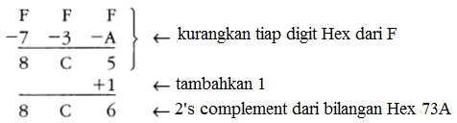
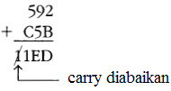
Cara b)
Contoh operasi pengurangan:
592₁₆ – 3A5₁₆
Solusi:
2’s complement dari 3A5₁₆ = C5B
Maka :
Hex bertanda → dilihat pada representasi biner : MSD ‘0’ → positif
MSD ‘1’ → negatif
→ dilihat pada representasi Hex: MSD ≤ 7 → positif
MSD ≥ 8→ negatif
Jadi: 592₁₆ – 3A5₁₆ = 1ED₁₆

Slide 21
Latihan
Tentukan komplemen 2 nya:
+23₁₀
+37₁₀
78C₁₆
9AB₁₆
2. Selesaikan :
+38₁₀ – 23₁₀ =……
+45₁₀ -56₁₀ =…….
+223₁₆ – 446₁₆ =…..
+ABC₁₆+ DEF₁₆=…
d. 1011010₂ : 110₂ =….
e. 101101₂ : 101₂ =……

Slide 23
9. Rangkaian Aritmatika
ALU (Arithmetic Logic Unit)
→ semua operasi aritmatika dilakukan oleh bagian ALU dari suatu komputer digital
→ Fungsi utama dari ALU adalah: menerima data biner dari memori, dan melaksanakan operasi aritmatika atau logika sesuai instruksi dari unit pengendali
→ ALU paling sedikit mempunyai dua flip-flop register: register B dan register akumulator, dan rangkaian logika kombinasional

Slide 24
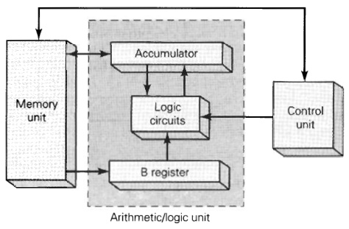
Contoh urutan operasi:
1. Unit kontrol menerima instruksi
(dari unit memori) yang
memberi-tahukan suatu data
tersimpan dalam memori dengan
alamat tertentu, harus ditambahkan
dengan angka biner dalam akumulator
Dari memori, data ditransfer ke register B
Angka dalam akumulator dan register B dijumlahkan pada suatu rangkaian logika. Hasilnya disimpan lagi dalam akumulator
Bilangan baru akan menetap dalam akumulator sampai: ada bilangan lain yang akan ditambahkan, atau dikirim untuk disimpan pada memori atau media penyimpanan data lainnya

Slide 25
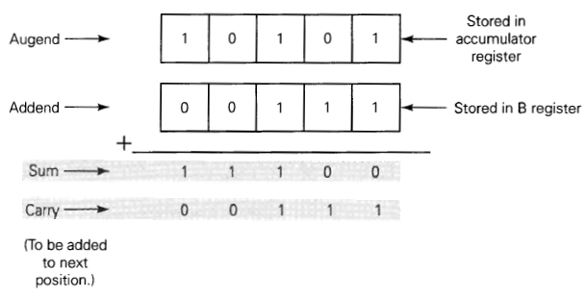
10. Penambah biner paralel
Proses penambah (penjumlah) 2 bilangan biner:
Bilangan biner disimpan dalam:
- register akumulator (bilangan yang akan ditambah – augend : A₄ A₃ A₂ A₁ A₀ )
- register B (bilangan penambah – addend : B₄ B₃ B₂ B₁ B₀ )
Tiap register di atas terdiri dari 5 buah Flip-flop (= menyimpan 5 bit data)
Pada setiap bit operasi penambahan : terjadi penambahan : misal pada bit kedua:
A₁ + B₁ + C₁ yang akan menghasilkan: hasil jumlah (S) dan carry (C)
- Carry akan ditambahkan pada posisi bit berikutnya

Slide 26
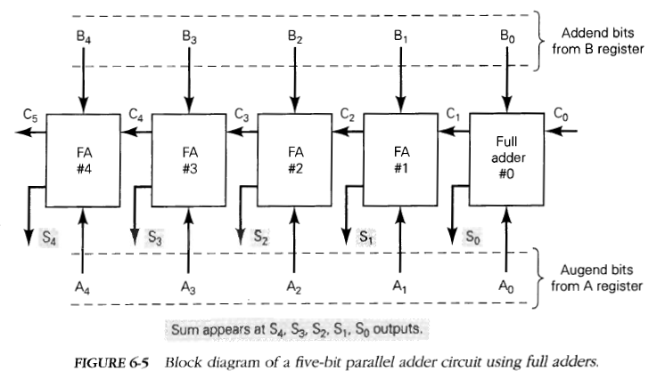
Penambahan masing-masing bit dilakukan dengan rangkaian logika yang disebut FA = Full adder
Untuk penambahan bilangan biner 5 bit → 5 buah FA

Slide 27
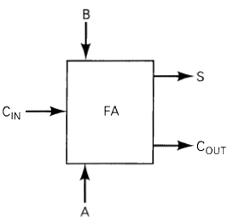
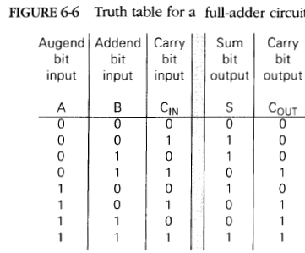



11. Rancangan rangkaian logika yang berfungsi sebagai full adder (FA)
Tiap Rangkaian FA akan mempunyai:
- 3 masukan: A, B, C_{IN}
- 2 keluaran: S, dan C_{OUT}
Tabel keluaran Rangkaian logika FA:
Jika: , maka:

Slide 28
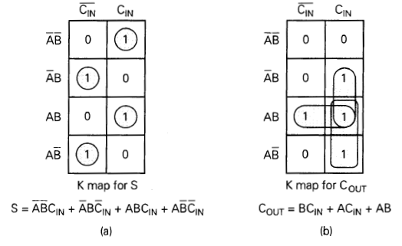
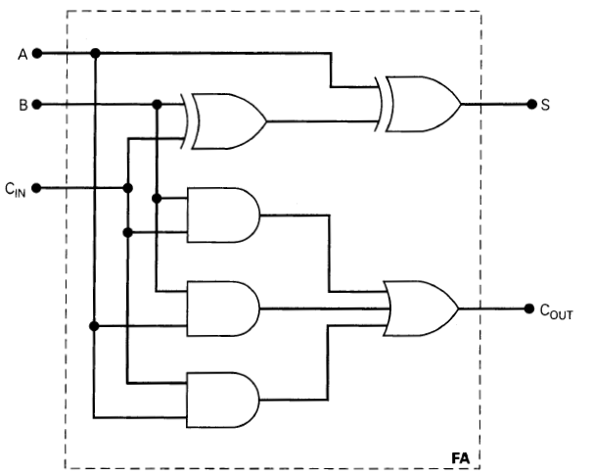

Slide 29
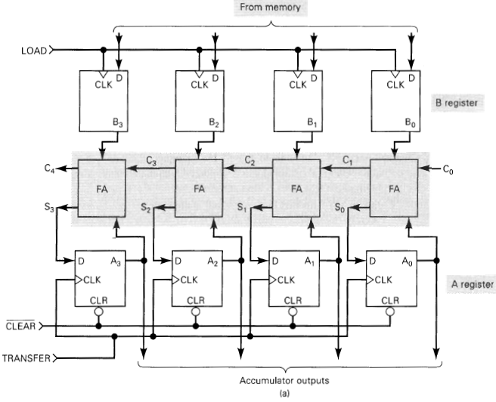
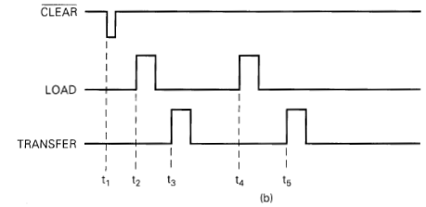
12. Rangkaian Lengkap Full Adder dan register
Contoh: 1001 + 0101
[A] = 0000. Pulsa diterapkan ke masukan asinkron pada tiap FF pada register A. (t₁).
[M] → [B] (isi register M (memori) ditransfer ke register B) : angka biner 1001 di-load ke register B saat PGT dari pulsa LOAD saat t₂
[S]*→ [B]. Dengan [B] = 1001 dan [A] = 0000, full adder menghasilkan keluaran 1001, atau [S] = 1001. Hasil ini ditransfer ke register A saat PGT pada pulsa TRANSFER saat t₃. [A] = 1001
[M] → [B] bilangan biner kedua ditransfer saat PGT pada pulsa LOAD kedua saat t₄. [B] = 0101
[S] → [A]. Dengan [B] = 0101 dan [A] = 1001 full adder menghasilkan [S] = 1110. Keluaran ini ditransfer ke register A ketika pulsa TRANSFER kedua muncul saat t₅. [A] = 1110
Pada titik ini hasil penjumlahan dua bilangan biner ini dalam akumulator. Biasanya isi register akumulator ini kemudian ditransfer ke memori. Gambar di samping tidak memperlihatkan rangkaian untuk: [M] → [A]

Slide 30
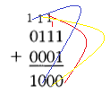
13. Carry propagation (propagasi carry)
→ carry propagation atau carry ripple → Efek yang membatasi kecepatan proses penjumlahan
Contoh:
→ semakin banyak bit → semakin lamban
→ diatasi salah satunya dengan look-ahead carry → menggunakan gerbang logika untuk melihat bit orde lebih rendah dari augend dan addend untuk melihat apakah carry orde lebih tinggi perlu dibangkitkan atau tidak.
Hasil satu bit penjumlahan harus menunggu carry dari penjumlahan bit sebelumnya
→ jika propagasi satu carry perlu 40ns
→ nilai S₃ baru akan mencapai nilai (level) yang benar setelan 120ns sesudah C₁ muncul.

Slide 31
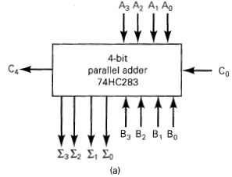

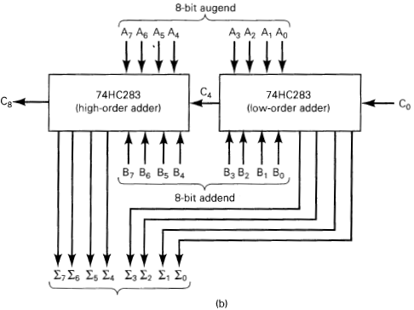
14. Integrated-Circuit Parralel Adder
IC keluargaTTL: 7483A, 74LS83A, 7483, dan 74LS283.
(four-bit parralel-adder chips)
IC keluarga CMOS: 74HC283

Slide 32
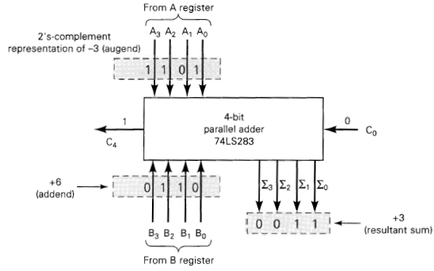
15. Sistem 2’s complement
Penambahan
→ menggunakan parallel adder biasa
misalnya: -3 + (+6)

Slide 33
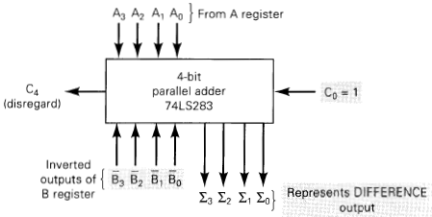
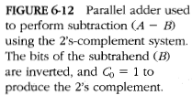


Pengurangan
→ prosedur serupa: bilangan pengurang → diubah ke 2’complement → ditambahkan ke bilangan yang akan dikurangi
Langkah-langkah:
a). +4 disimpan dalam register A : 0100
b). +6 disimpan dalam register B : 0110
c). Keluaran flip-flop register B yang ter-inversi : [ B ] = 1001 diumpankan ke adder
d). Rangkaian parallel-adder menambahkan [A] = 0100 dan [ B ] = 1001 dan carry C₀ = 1,
Misal: +4 – (+6) = +2
Ubah ke 2’s complement

Slide 34
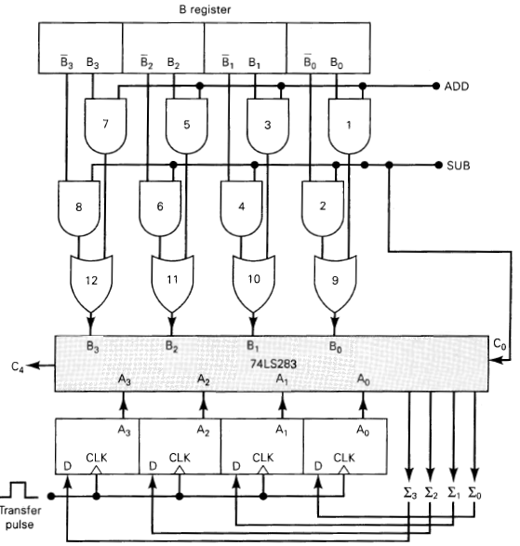
Kombinasi penambah dan pengurang
Satu rangkaian untuk penambah juga pengurang → dikendalikan dengan sinyal kontrol ADD dan SUB
ADD: high → menjadi penambah ([A]+[B])
SUB: high → menjadi pengurang ([A]-[B])
Prosedur:
ADD = 1; SUB = 0; SUB = 0 menghalangi gerbang AND 2, 4, 6, dan 8, menahan keluaran = 0; ADD = 1 meng-enable gerbang AND 1,3,5, dan 7 memungkinkan keluaran keluar ke B₀, B₁, B₂ , dan B₃
Nilai –nilai B₀, B₁, B₂ , B₃ lewat gerbang OR ke four-bit parallel adder untuk ditambahkan dengan A₀, A₁, A₂ , A₃. Hasil penjumlahan adalah keluaran ∑₀, ∑₁, ∑₂ , ∑₃
Catatan bahwa SUB = 0 menyebabkan carry C₀ = 0
ADD = 0; SUB = 1; ADD = 0 menghalangi gerbang AND 1,3,5, dan 7; SUB = 1 meng-enable gerbang AND 2, 4, 6, dan 8; sehingga melewatkan
5. Nilai melewati gerbang OR ke adder untuk ditambahkan dengan A₀, A₁, A₂ , A₃ dan carry C₀ yang = 1; penambahan C₀ dengan membentuk 2’s complement dari [B]
6. Hasil pengurangan adalah keluaran ∑₀, ∑₁, ∑₂ , ∑₃

Slide 35

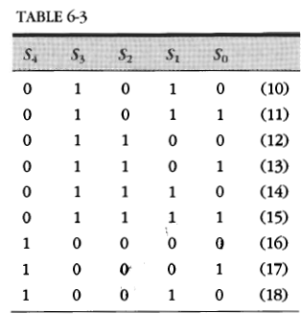
16. BCD ADDER
Prosedur:
Tambahkan dua empat-bit grup BCD code, menggunakan penambahan biner
Tentukan apakah hasil jumlah > 1001 (9₁₀ ); jika ya, tambahkan 0110 dan bangkitkan carry ke posisi desimal berikutnya.
- Rangkaian harus bisa mendeteksi jika S₄S₃S₂S₁S₀ > 01001
Sebenarnya sama dengan , carry out dari MSB
→ X = 1 jika S₄S₃S₂S₁S₀ > 01001
Kondisi berikut yang memenuhi:
1). Jika S₄ = 1 (> 15)
2). Jika S₃ = 1 dan S₂ atau S₁ atau keduanya = 1
Yang bisa diekspresikan sebagai:
X = S₄ + S₃ (S₂ + S₁ )
Jika X = 1, perlu ditambahkan koreksi 0110 dan bangkitkan carry

Slide 36
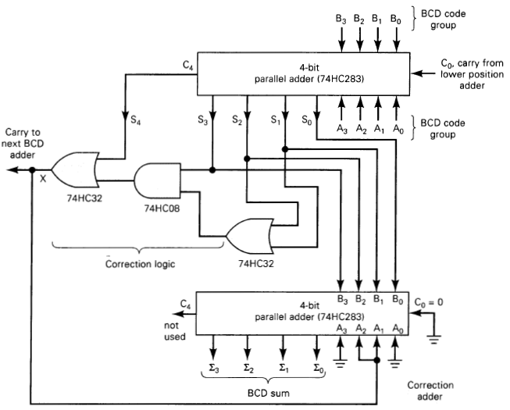

Slide 37
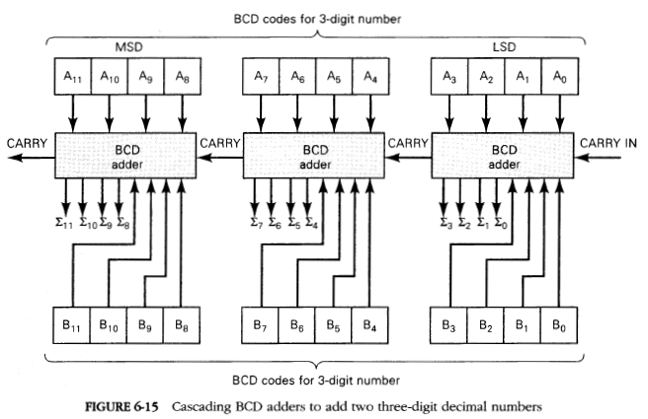

Slide 38
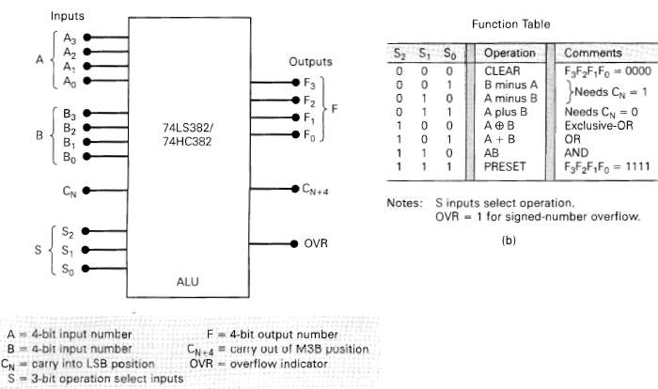
ALU INTEGRATED CICUITS
Operasi CLEAR: dengan: S₂S₁S₀ = 000; ALU akan men-clear-kan bit-bit keluaran F sehingga F₃F₂F₁F₀ = 0000
Operasi ADD: dengan S₂S₁S₀ = 011; ALU akan menambahkan A₃A₂A₁A₀ ke B₃B₂B₁B₀ dan hasilnya di F₃F₂F₁F₀ . Untuk operasi ini, C_{N} = 0, adalah carry ke posisi LSB, C_{N+1} adalah carry keluaran dari posisi MSB. OVR adalah keluaran indikator overflow, untuk mendeteksi adanya overflow saat bilangan bertanda digunakan. OVR = 1 saat overflow

Slide 39
Operasi subtract (operasi pengurangan).
dengan S₂S₁S₀ = 001; ALU akan mengurangkan A₃A₂A₁A₀ dari B₃B₂B₁B₀ dan dengan S₂S₁S₀ = 010; ALU akan mengurangkan B₃B₂B₁B₀ dari A₃A₂A₁A₀ ; hasilnya di F₃F₂F₁F₀ . Untuk operasi ini, C_{N} = 1

